Slide 1
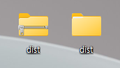
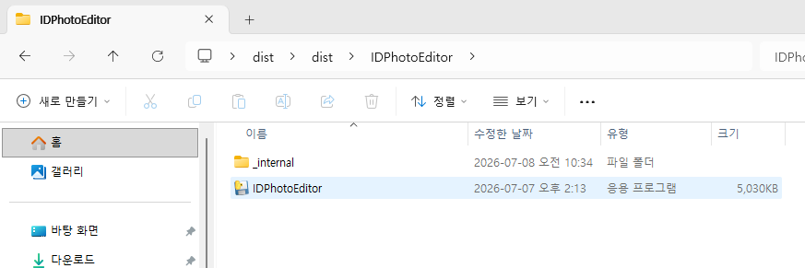
Auto Cropper 사용법
1. 압축 풀기
내/외부 망 모두 사용 가능
2. 해당 경로로 진입

Slide 2
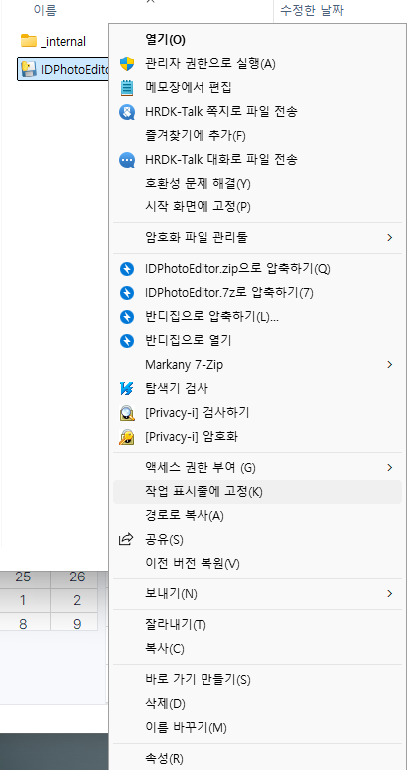
Auto Cropper 사용법
3. IDPhotoEditor 클릭
> 우클릭
> 작업 표시줄 고정 or 바로가기 만들기
※ Dist 폴더 안에 있는 원본 파일을 바탕화면으로 옮기면 에러 발생

Slide 3
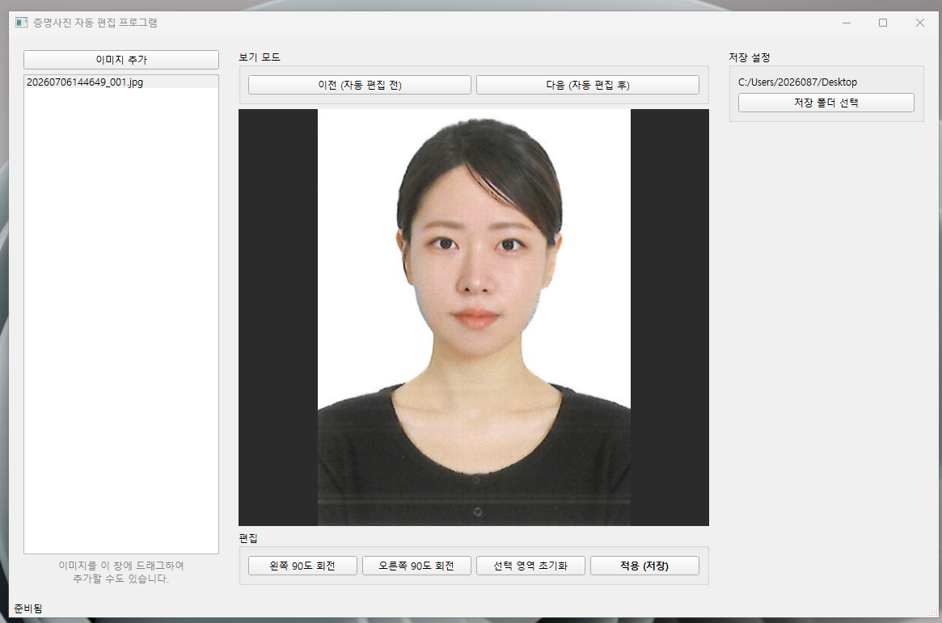
Auto Cropper 기능
자동으로 편집된 사진을 원본으로 되돌리기
결과 파일 저장 경로 선택
‘Drag & Drop’ or ‘이미지 추가’ 버튼으로 스캔한 사진 파일 첨부
해당 영역에서 마우스 좌클릭으로 영역 설정 가능
선택한 영역 재설정하고 싶을 때 클릭
결과 파일 저장!

